Slide 1


GESTION PUBLICA

Slide 2

GESTION PUBLICA
Está enfocada en la administración eficiente de todos los recursos con los que cuenta una nación, con la finalidad de dar respuesta a las demandas de sus habitantes, a la vez que garantizar el desarrollo del país

Slide 3
FUNCIONES DE LA GESTION PUBLICA
La gestión pública —como un conjunto de procesos destinados a administrar los recursos provenientes de organizaciones o entidades públicas— cuenta con una serie de características que la definen, como son:
Elaborar y aplicar las políticas públicas correspondientes, cuya implementación y evaluación se efectúe de forma conjunta entre la administración, el sector privado y las organizaciones ciudadanas.
Responsabilizarse por la identificación de problemas existentes o necesidades a ser cubiertas en sus respectivas comunidades.
Perseguir un determinado nivel de eficiencia en la gestión de los recursos y saber repartirlos de forma equitativa, teniendo en cuenta que, frecuentemente, las entidades públicas no solo obedecen a criterios económicos, sino también a motivaciones políticas.
Facilitar el crecimiento económico que mejore el bienestar del país, satisfaga las necesidades y, por ende, las condiciones de vida de sus ciudadanos

Slide 4
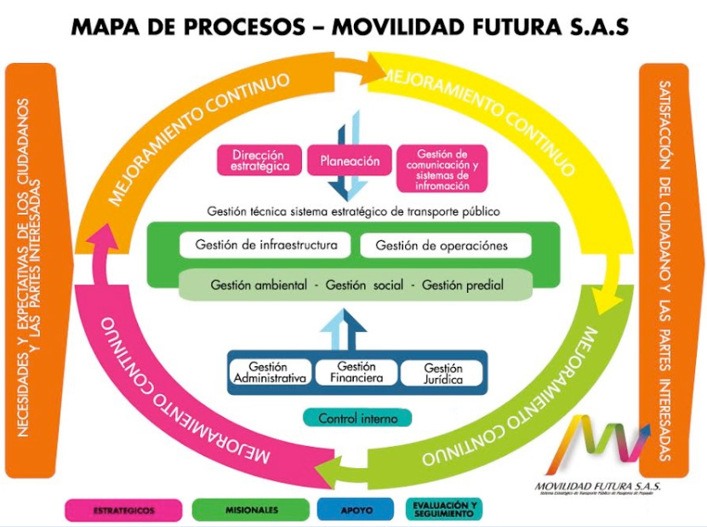

Slide 5
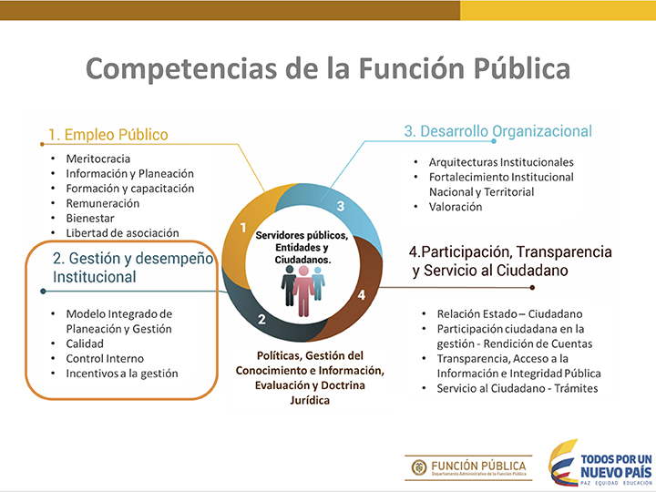


Slide 6
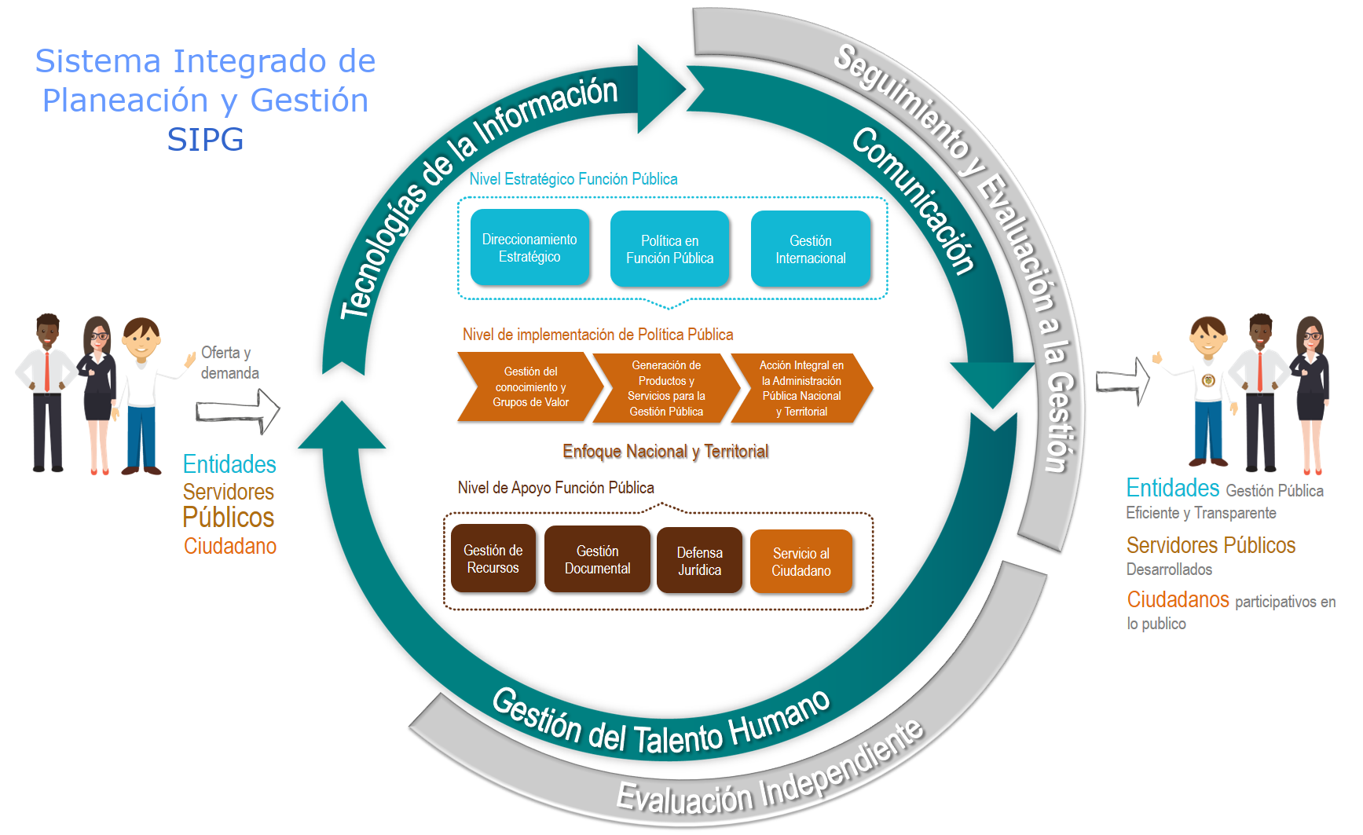

Slide 7
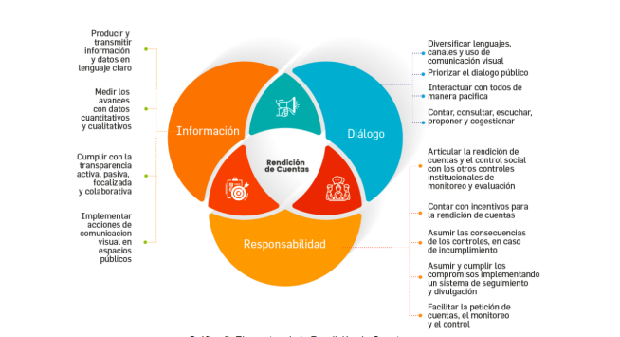

Slide 8
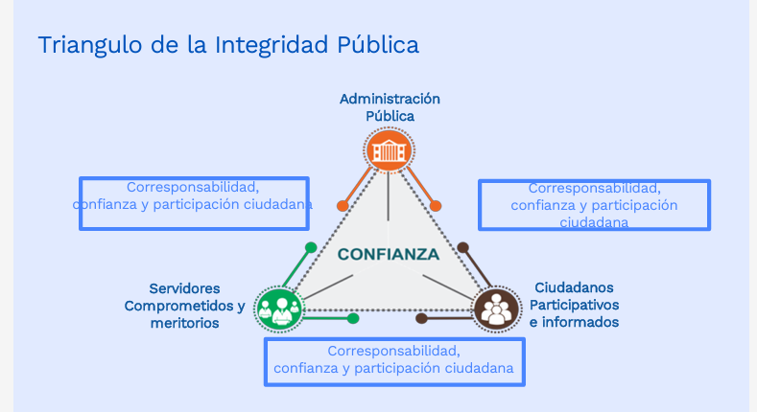



Quimiosalud| Agencia Montería

Slide 9
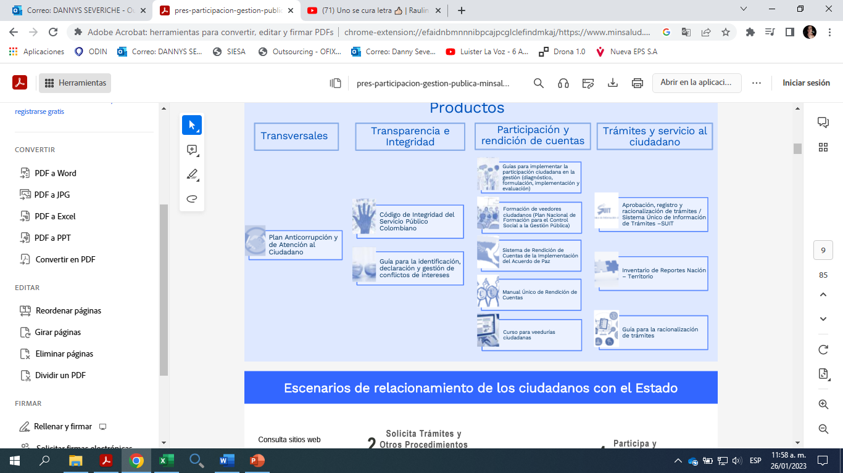

Slide 10
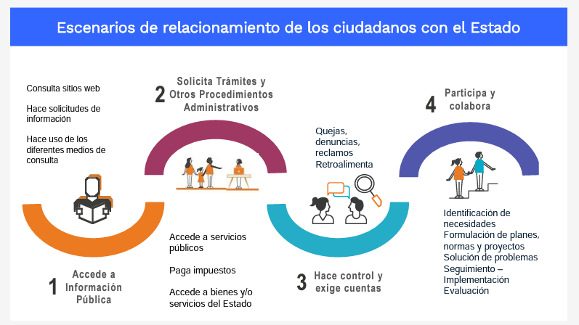
Quimiosalud| Agencia Montería

Slide 11

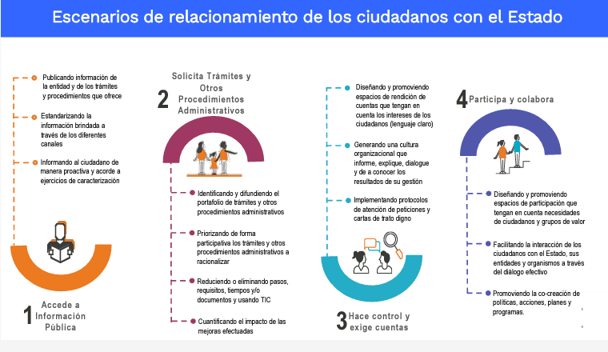
QuimioSalud| Agencia Montería

Slide 12
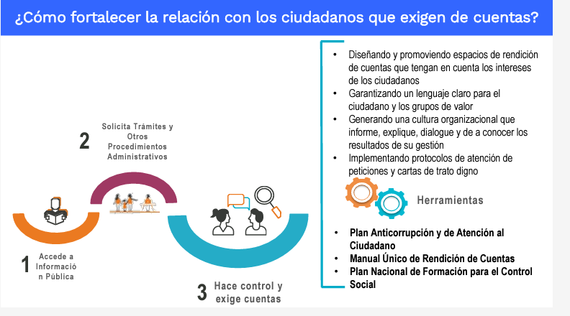
Quimiosalud| Agencia Montería

Slide 13
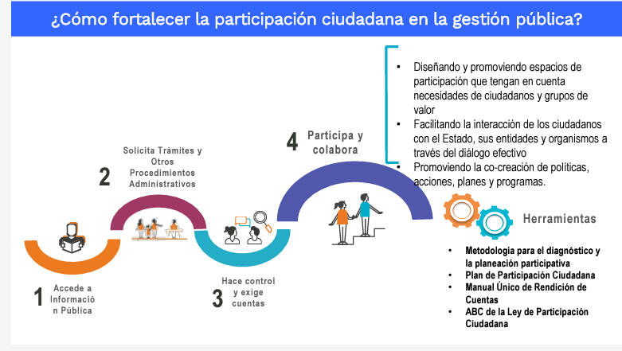
Quimiosalud| Agencia Montería

Slide 14
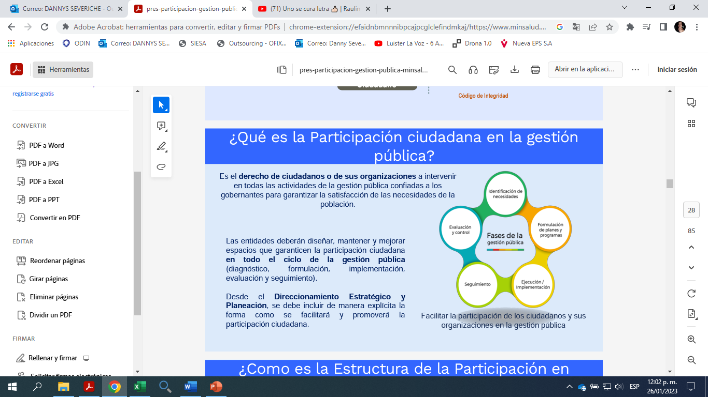
VEEDURIAS CIUDADANAS
Quimiosalud| Agencia Monteria

Slide 15
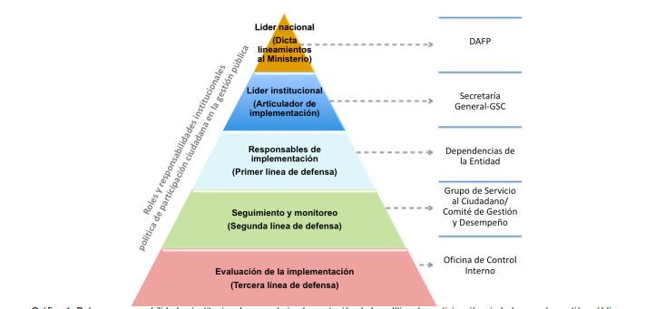

Slide 16
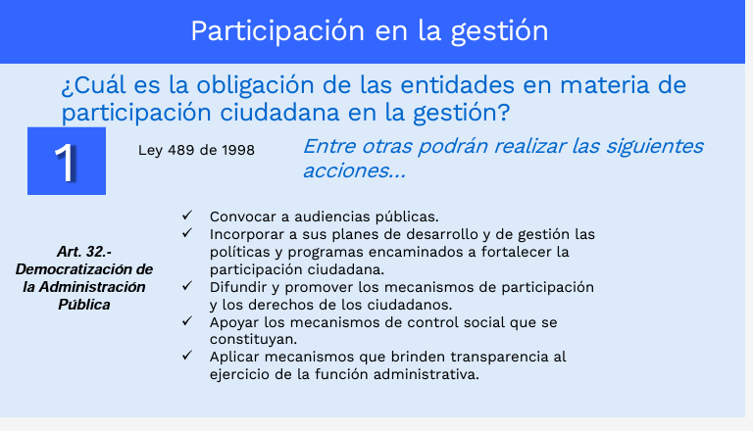
Quimiosalud| Agencia Monteria

Slide 17
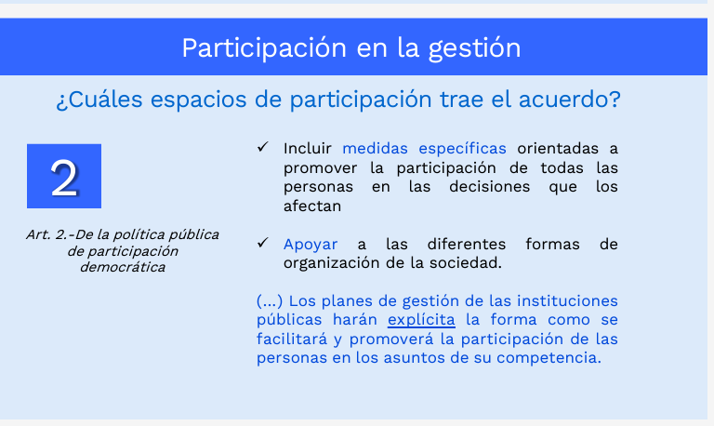
Quimiosalud| Agencia Monteria

Slide 18
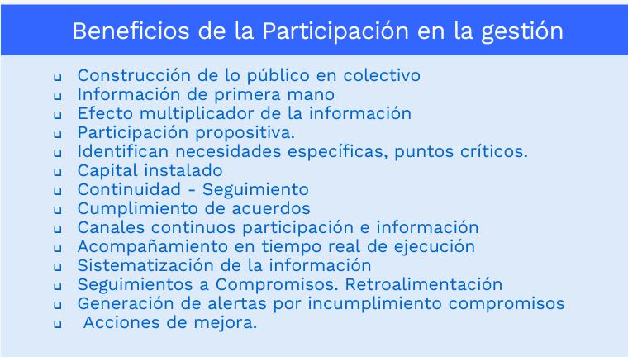

Slide 19


